Slide 1
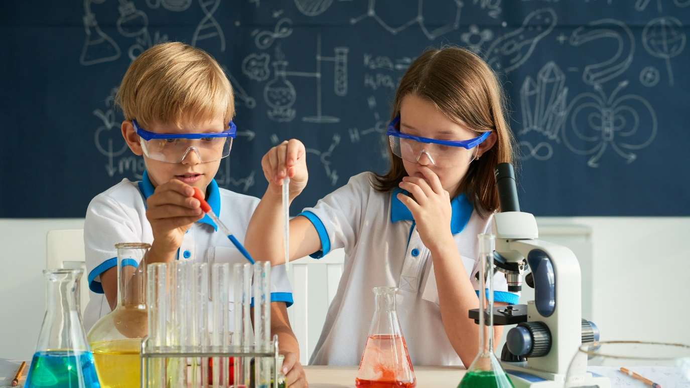
CM UE 1.1 EC5 S. BOURget INSPE Centre val de Loire

Slide 2
Quelle définition?
1
Comment l’enseigner?
3
LES SCIENCES
Pourquoi l’enseigner dès l’école primaire?
2

Slide 3
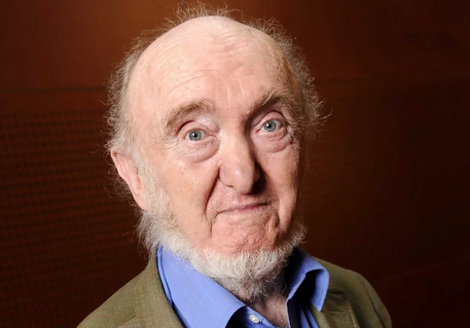
1. La science: quelle définition?
« Ensemble cohérent de connaissances relatives à certaines catégories de faits, d’objets et de phénomènes obéissant à des lois et vérifiées par les méthodes expérimentales »
Larousse
« La démarche scientifique n'utilise pas le verbe croire; la science se contente de proposer des modèles explicatifs provisoires de la réalité; et elle est prête à les modifier dès qu'une information nouvelle apporte une contradiction. »
Albert Jacquard

Slide 4
2. Pourquoi faire des sciences à l’école primaire?

Slide 5
Les sciences expérimentales à l’école
Cycle 1: explorer le monde
À leur entrée à l’école maternelle, les enfants ont déjà des représentations qui leur permettent de prendre des repères dans leur vie quotidienne. Pour les aider à découvrir, organiser et comprendre le monde qui les entoure, l’enseignant propose des activités qui amènent les enfants à observer, formuler des interrogations plus rationnelles, construire des relations entre les phénomènes observés, prévoir des conséquences, identifier des caractéristiques susceptibles d’être catégorisées. Les enfants commencent à comprendre ce qui distingue le vivant du non-vivant; ils manipulent, fabriquent pour se familiariser avec les objets et la matière
Cycle 2: questionner le monde
Dès l’école maternelle, les élèves explorent et observent le monde qui les entoure ; au cycle 2, ils vont apprendre à le questionner de manière plus précise, par une première démarche scientifique et réfléchie.
Cycle 3: sciences et technologie
L’organisation des apprentissages au cours des différents cycles de la scolarité obligatoire est pensée de manière à introduire de façon progressive des notions et des concepts pour laisser du temps à leur assimilation. Au cours du cycle 2, l’élève a exploré, observé, expérimenté, questionné le monde qui l’entoure. Au cycle 3, en revisitant les concepts déjà abordés, ils progressent dans la conceptualisation et s’initient à la modélisation …

Slide 6
Les programmes et les IO
Les programmes cycle 2
https://eduscol.education.fr/pid34139/cycle-2-ecole-elementaire.html
Les programmes cycle 3
https://eduscol.education.fr/pid34150/cycle-3-ecole-elementaire-college.html
Les programmes cycle 4
https://eduscol.education.fr/90/j-enseigne-au-cycle-4
Tout est sur EDUSCOL!! + les ressources d’accompagnement par discipline

Slide 7
Accompagnement des programmes
http://eduscol.education.fr/cid100354/copie-ressources-svt.html

Slide 8
Les programmes
Le vivant
La matière
Les objets
On explore en cycle 1 : « explorer le monde »
On questionne en cycle 2 : « questionner le monde »
On explique en cycle 3: « sciences et technologie »

Slide 9
Les sciences en master
Semestre 1
Les thématiques:
-reproduction animale et végétale
-classification des etres vivants
-phénomènes géologiques
MCC : 1 CT de 2h
Semestre 2
Les thématiques:
-les besoins des végétaux
-les écosystèmes
-l’alimentation humaine

Slide 10
3.Comment faire des sciences à l’école élémentaire?

Slide 11
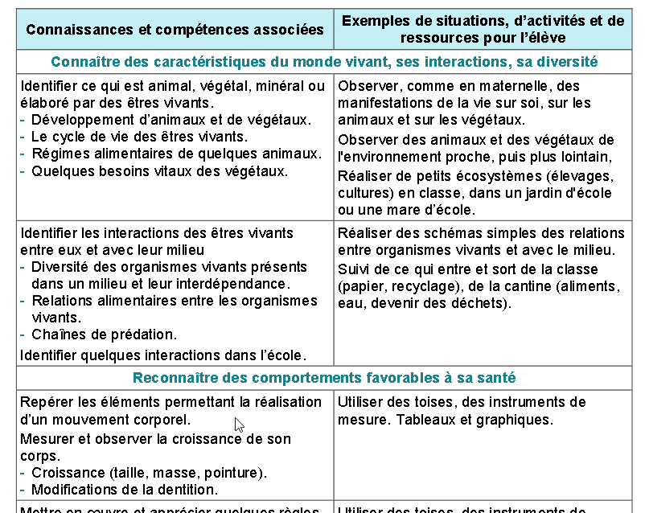
Démarche d’investigation en cycle 2: les mouvements corporels
compétences
Exemples d’activités
connaissances
BO n°31,
30 juillet 2020

Slide 12
https://cache.media.eduscol.education.fr/file/Le_monde_du_vivant/01/1/RA16_C2_QMON_1_inscrire_comment_reconnaitre_le_monde_vivant_N.D_555011.pdf

Slide 13
Le mouvement
Ce que vous savez!!!
Activité 1: dessiner votre bras en indiquant les différents éléments qui permettent son mouvement.

Slide 14
Conceptions initiales: définition
Ensemble d’idées coordonnées et d’images cohérentes explicatives, utilisées par les apprenants pour raisonner face à des situations.
Une conception est un modèle explicatif du monde qui s’est construit par les différentes expériences des apprenants

Slide 15
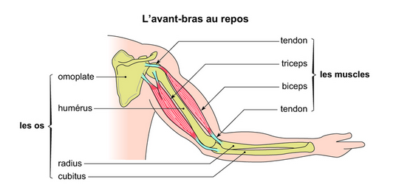
Le mouvement : les connaissances
Les articulations

Slide 16
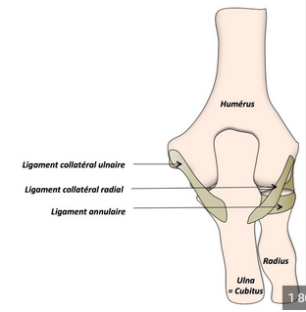
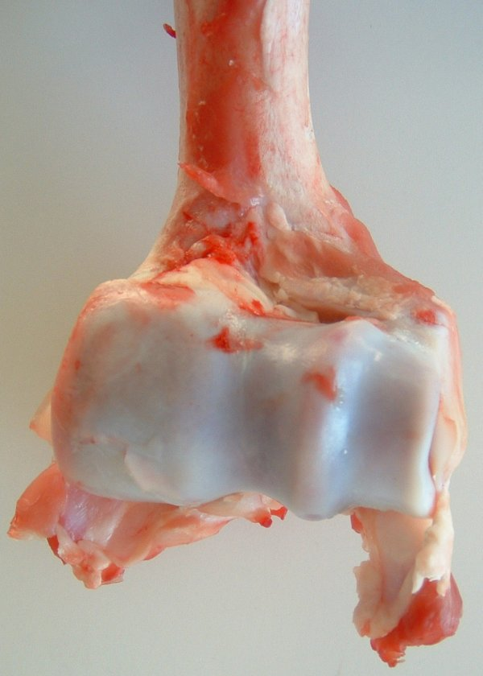
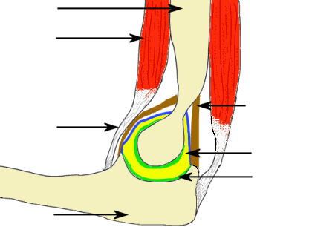
1
2
5
3
6
7
4
Au niveau d’une articulation, les os sont recouverts de cartilage lisse, et un liquide permet de faciliter le glissement.
Les os sont attachés entre eux grâce aux ligaments mais pas par les muscles.

Slide 17
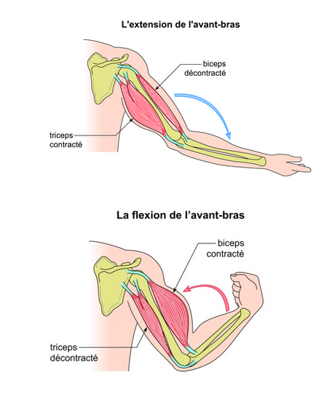
Le biceps et le triceps sont des muscles antagonistes.
Lorsque l’un est contracté, l’autre est relâché.
Les muscles s’insérant de part et d’autre d’une articulation, sont à l’origine du mouvement par leur contraction, induisant un rétrécissement.

Slide 19
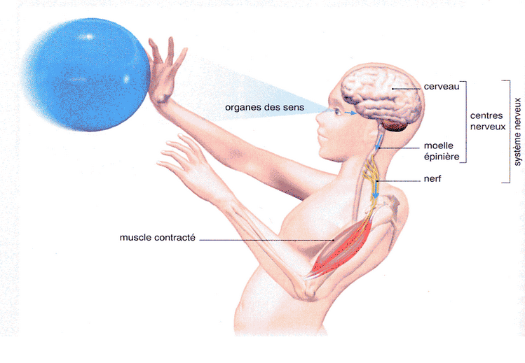
La contraction des muscles se fait grâce à un message nerveux issus du cerveau en réaction aux stimulations du milieu.

Slide 20
La démarche utilisée en sciences

Slide 21
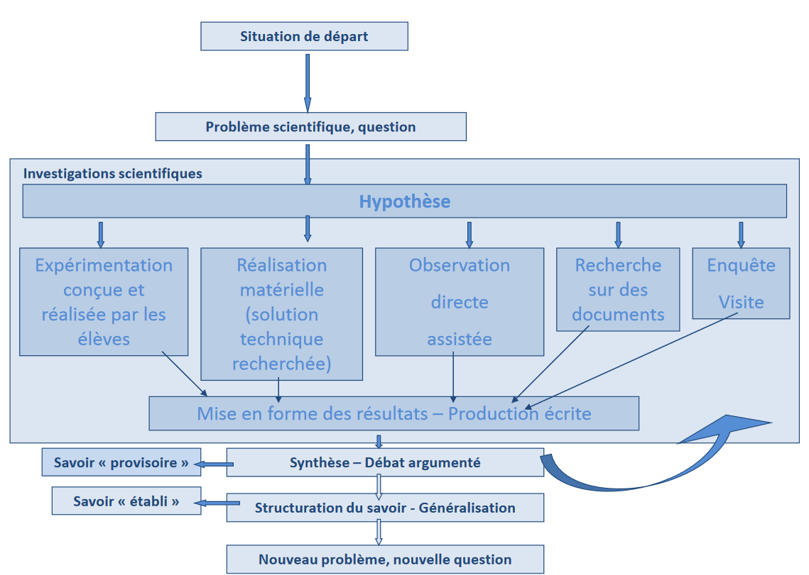

Slide 22
Conceptions d’élèves
Représenter l’intérieur du bras avec les éléments qui permettent son mouvement.

Slide 23
Activité 2:
Les conceptions initiales sont différentes, quelles sont alors les questions (ou sous questions) que l’on pourrait se poser pour comprendre comment le bras se plie?

Slide 24
Confrontation des conceptions et choix de questions.
Questions qui pourraient émerger de la confrontation des conceptions:
Il y a un choix de l’enseignant des questions qui vont pouvoir amener une investigation => questions productives
Comment la commande du mouvement se fait?
Comment sont positionnés les os?
Comment les muscles font bouger les os?
Comment est faite une articulation?
Comment le sang circule?

Slide 25
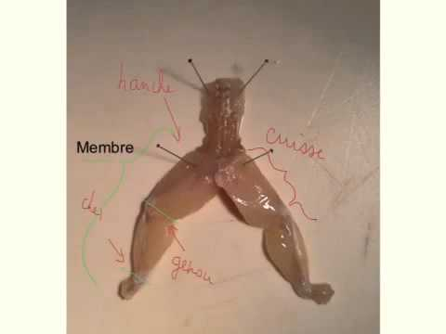
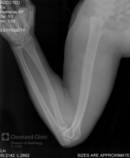
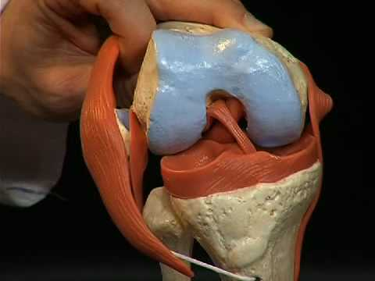
Choix des activités pour répondre aux questions
3
Dissection pate de grenouille
1
maquette
2
4
radiographie
Maquette de l’articulation

Slide 26
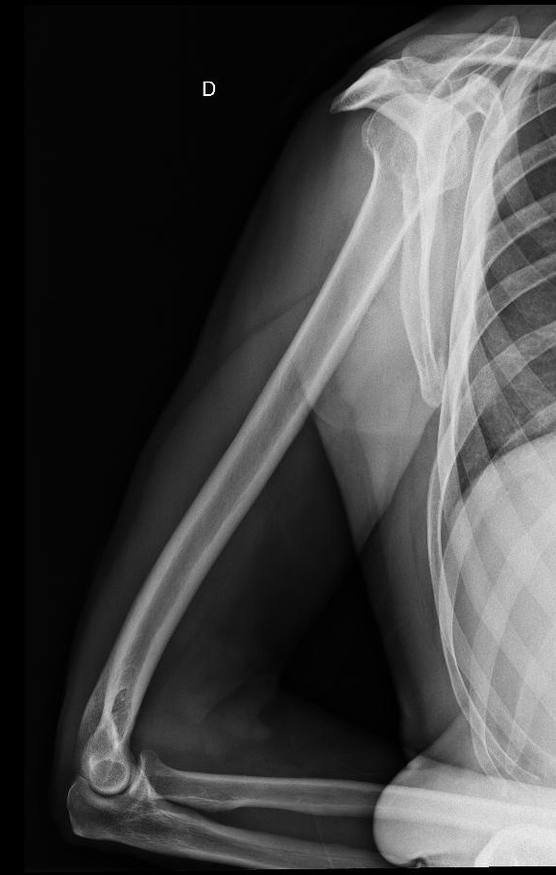
Question 1: Comment les os sont ils positionnés dans le bras pour permettre le mouvement?
Radiographie
Documents
Dissection

Slide 27
Bilan:
Les os sont durs et ne peuvent se plier ni se tordre.
Pour ce plier il faut donc des articulations, zone de jonction entre les os.

Slide 28
Question 2: Comment est organisée une articulation?
Hypothèses:
1: les os s’emboitent et glissent entre eux,
2: les os sont tenus entre eux par les muscles
Investigation:
-dissection (pattes de grenouille ou de poulet)
-documents
-maquette de l’articulation

Slide 29
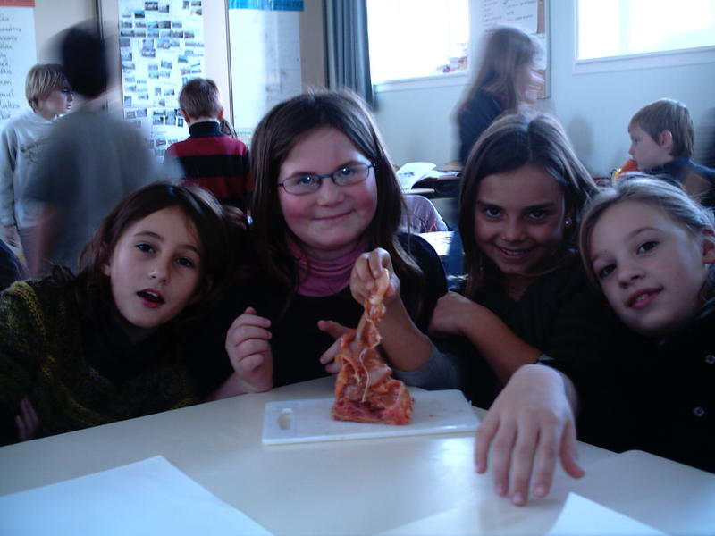
La dissection…
Vérification des hypothèses:
Hypothèse 1:
Protocole:
on enlève les muscles (ailes de poulet) pour laisser les os, et observer comment ils sont faits
Résultat attendu:
On s’attend à ce qu’ils soient de forme complémentaire comme sur les radios.
Hypothèse 2:
Protocole:
on enlève les muscles (pattes de grenouille) pour voir s’ils tiennent ensemble.
Résultat attendu:
On s’attend à ce qu’ils soient dissociés sans les muscles

Slide 30
Hypothèse 1:
Dissection d’une patte de poulet:
Il faut enlever les muscles (la chair, c’est ce que l’on mange!) pour voir les os.
Casser les os pour voir leur forme
Résultats:
Les os ont des formes complémentaires et son lisses

Slide 31
Hypothèse 2:
Dissection:
Il faut enlever tous les muscles
Résultats:
Les os tiennent même sans les muscles, ils sont accrochés entre eux par de la « chaire » blanche.

Slide 32
Etude documentaire
1
2
4
3

Slide 33
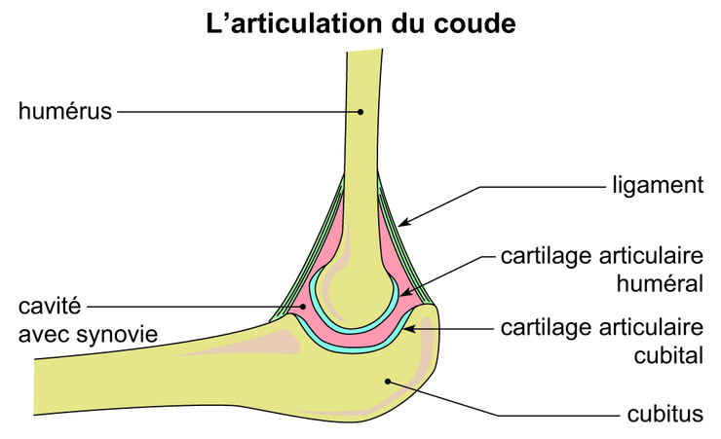
Au niveau d’une articulation, les os sont recouvert de cartilage lisse, et un liquide permet de faciliter le glissement.
Les os sont attachés entre eux grâce aux ligaments mais pas par les muscles.

Slide 34
Comment les muscles font bouger les os?
Hypothèses:
-les muscles sont accrochés aux os.
-les muscles sont accrochés au niveau des articulations
Investigation:
-dissection
-réalisation d’une maquette

Slide 35
Phase d’investigation: La dissection…
https://pod.unistra.fr/inspe/svt-dissections/video/21814-svt-02-dissection-les-mouvements-corporels-la-dissection-de-la-patte-de-grenouille/

Slide 36
Phase d’investigation: la réalisation de modèle (= modélisation)
Construction de maquette pour voir comment les muscles sont ils attachés aux os.
Construction avec:
-légos
-élastiques
-ficelles

Slide 38
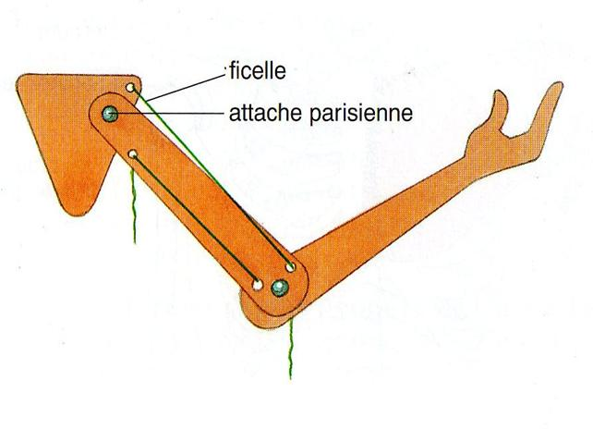
Phase d’investigation: le modélisation
Construction de maquette pour voir comment les os sont ils attachés.
Bonne attache permettant le mouvement du bras
Attache incorrecte car cela ne permet aucun mouvement
Le muscle permet le mouvement lorsqu’il est rattaché aux deux os de part et d’autre de l’articulation

Slide 39
Comment se fait la commande nerveuse?
Hypothèses:
-action du cerveau
-présence de nerf

Slide 40
Comment se fait la commande nerveuse?
Investigation:

Slide 41
Observer le comportement de la grenouille et compléter le tableau suivant:
Nous coupons | Nous observons que la grenouille réalise/ ne réalise pas le mouvement
Le cerveau
La moelle épinière
Le nerf qui relie la moelle épinière au muscle (=nerf moteur)

Slide 42
Observer le comportement de la grenouille et compléter le tableau suivant:
Nous coupons | Nous observons que la grenouille réalise/ ne réalise pas le mouvement
Le cerveau | Pas de mouvement
La moelle épinière | Pas de mouvement (œil bouge)
Le nerf qui relie la moelle épinière au muscle (=nerf moteur) | Pas de mouvement (œil bouge)

Slide 43
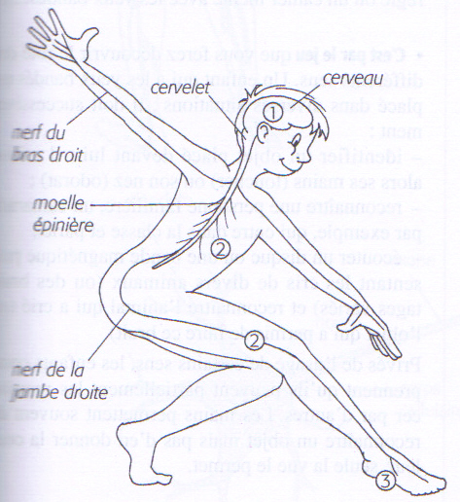
1: réception d’une information venant de l’environnement
2: départ du message créé par le cerveau
3: le message est transmis par la moelle épinière et par les nerfs
4: les muscles de la jambe et du pied répondent en se contractant
2
Danser!
1
3
3
4

Slide 44
document sur la démarche d’investigation :
http://cache.media.eduscol.education.fr/file/Le_monde_du_vivant/01/3/RA16_C2_QMON_1_repere_mise_en_oeuvre_sequence_555013.pdf

Slide 46
Bibliographie:
« L'erreur, un outil pour enseigner » Jean-Pierre Astolfi ; Pratiques & enjeux pédagogiques ; ESF – 1997
« L’enseignement des sciences, comment faire pour que cela marche? »; Gerard De Vecchi, André Giordan, édition Delagrave Pédagogie et Formation
« les origines du savoir: des conceptions des apprenants aux concepts scientifiques, André Giordan et G. de Vecchi

